Slide 1



PRESENTACIÓN FINAL
24 de Noviembre de 2017

Slide 2
Introducción
Temas a desarrollar:
Evaluación de Iteración.
Estimación.
Planificación.
Balance.
Implementación.
Pagina web.
App.

Slide 3
Plan de Iteración
Fase Construcción – Iteración N° 3
Estado del repositorio 363.
Fecha de Inicio: Martes 14 de Noviembre.
Fecha de Fin: Jueves 23 de Noviembre.

Slide 4
Plan de Iteración
Fase Construcción – Iteración N° 3
Nombre de la tarea | Inicio | Fin | Prioridad
Realizar estimación 2018 | 14-Nov | 23-Nov | Alta
Generar balance de cursada | 14-Nov | 23-Nov | Alta
Ejecutar casos de prueba CU04 | 14-Nov | 23-Nov | Media
Ejecutar casos de prueba CU05 | 14-Nov | 23-Nov | Media
Ejecutar casos de prueba CU06 | 14-Nov | 23-Nov | Media
Ejecutar casos de prueba CU07 | 14-Nov | 23-Nov | Media
Ejecutar casos de prueba CU08 | 14-Nov | 23-Nov | Media
Ejecutar casos de prueba CU09 | 14-Nov | 23-Nov | Media
Continuar Glosario | 14-Nov | 23-Nov | Baja
Oyarzo Mariela

Slide 5
Plan de Iteración
Fase Construcción – Iteración N° 3
Nombre de la tarea | Inicio | Fin | Prioridad
Finalizar CU04 – Buscar horario de cursada (APP) | 14-Nov | 23-Nov | Alta
Finalizar CU05 – Buscar mesa de examen (APP) | 14-Nov | 23-Nov | Alta
Generar APK | 14-Nov | 23-Nov | Alta
Continuar Modelo de Casos de Uso | 14-Nov | 23-Nov | Media
Continuar Arquitectura | 14-Nov | 23-Nov | Media
Continuar Plan de Pruebas | 14-Nov | 23-Nov | Media
Generar casos de prueba CU06 | 14-Nov | 23-Nov | Media
Generar casos de prueba CU07 | 14-Nov | 23-Nov | Media
Generar casos de prueba CU08 | 14-Nov | 23-Nov | Media
Generar casos de prueba CU09 | 14-Nov | 23-Nov | Baja
Quiroga Sandra

Slide 6
Plan de Iteración
Fase Construcción – Iteración N° 3
Nombre de la tarea | Inicio | Fin | Prioridad
Finalizar implementación CU06 | 14-Nov | 23-Nov | Alta
Finalizar implementación CU07 | 14-Nov | 23-Nov | Alta
Implementar CU08 – Crear horario de cursada | 14-Nov | 23-Nov | Media
Implementar CU09 – Crear mesa de examen | 14-Nov | 23-Nov | Media
Corrección de código de acuerdo a los CP | 14-Nov | 23-Nov | Alta
Documentar métricas Iteración 3 – Fase construcción | 14-Nov | 23-Nov | Alta
Planificar 2018 | 14-Nov | 23-Nov | Alta
Márquez Emanuel

Slide 7
Plan de Iteración
Fase Construcción – Iteración N° 3
Objetivos alcanzados | Objetivos no alcanzados | Conclusión
Realizar estimación 2018 | Ejecutar casos de prueba CU04-CU05 | En esta iteración, nos centramos en cumplir los objetivos con prioridad alta.
Generar casos de prueba CU08-CU09 | Ejecutar casos de prueba CU06-CU07
Finalizar CU 06 – CU07 | Ejecutar casos de prueba CU08-CU09
Generar APK | Generar casos de prueba CU06-CU07
Corrección código de acuerdo a los CP | Generar casos de prueba CU08-CU09
Documentación métricas Iteración 3-Fase Construcción | Finalizar CU08- 09
Planificar 2018

Slide 8
Estimación
Estimación inicial del proyecto: 1 año y 3 meses.
2 casos de uso complejos.
2 casos de uso promedios.
8 casos de uso simples.
Integración de UARGFlow.
Tiempo transcurrido: 3 meses y 1 semana (18/Agosto a 24/Noviembre).

Slide 9
Estimación
Estimación del trabajo restante:
Etapa | Porcentaje | Tiempo
Análisis | 10% | 157,25
Diseño | 20% | 314,5
Programación | 40% | 629
Pruebas | 15% | 235,875
Otros | 15% | 235,875
Total |  | 1572,5
1100.75 / 60 = 18,3 semanas
4,6 meses

Slide 10
Planificación
Documentación restante
Implementación restante
Documento
Manual de instalación
Manual de usuario
Memoria
Actualizaciones sobre documentos actuales
Identificador | Nombre
CU10 | Notificar
CU11 | Informe mesa de examen
CU12 | Informe horario de cursada
CU13 | Buscar aula
CU14 | Borrar horario de cursada
CU15 | Borrar mesa de examen
CU16 | Modificar aula
CU17 | Borrar aula
CU18 | Generar horario de aula

Slide 11
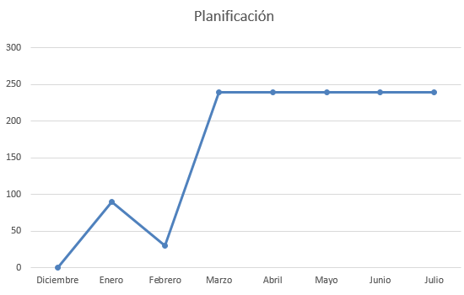
Planificación

Slide 12
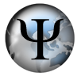
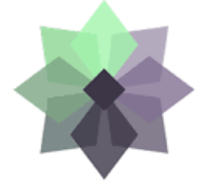
Balance
Sobre las herramientas
Fue una de las herramientas de mayor utilidad al iniciar el proyecto y durante el mismo. Se uso junto con la bibliografía para guiar las iteraciones, hitos y artefactos. El grupo supo hacer uso de las plantillas disponibles, lo que redujo el tiempo en la generación de documentos.
Hubo dificultades inicialmente con el entendimiento de la herramienta. En la medida que se fue utilizando se aprovechó mejor su funcionalidad. Se debía considerar el tiempo que tomaba generar las iteraciones y tareas en el sistema. Una herramienta útil para gestionar el proyecto.

Slide 13
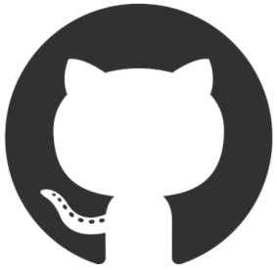
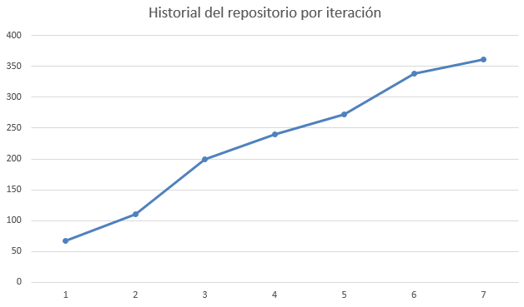
Balance
Sobre las herramientas
Se ha aprovechado ampliamente la herramienta. Se ha trabajado correctamente con el repositorio. Se han presentado dificultades y conflictos a lo largo del proyecto pero se pudieron resolver correctamente.

Slide 14

Balance
Sobre las herramientas
Una de las herramientas que mas se utilizo dado a la dificultad que se presentaba para poder hacer reuniones entre los integrantes del grupo. Ha servido para tomar decisiones, controlar avances de las tareas planificadas, evaluar iteraciones, dividir tareas, etc.
Sin bien se han realizado reuniones y se disponía de los horarios de clase, la aplicación le permitió al grupo tener un complemento de utilidad.
Cabe destacar que otra forma de comunicarse por parte del grupo de desarrollo fue a través de correo electrónico.

Slide 15
Balance
Sobre aspectos generales
Una de los beneficios a nivel grupal es contar con un integrante que tenia conocimientos y experiencia previa en la asignatura, en la forma de trabajo y en las herramientas dispuestas por el equipo de catedra.
Se ha desarrollado la cursada sin conflictos ni problemas entre los integrantes del grupo. Por el contrario, se ha generado un buen ámbito de trabajo con compañerismo.
Se trato de aprovechar al máximo cada presentación de los demás grupos. Se ha tratado de adoptar algunos puntos de otros grupos junto con los consejos de docentes. Se destaca la disposición de los profesores.

Slide 16
Balance
Conclusión
Cada uno de los integrantes pudo adquirir experiencia con respecto al trabajo en grupo en un software real. Se ha comprendido en forma global los conceptos aprendidos durante el desarrollo de la carrera.
Se han superado las expectativas.

Slide 17
Implementación
Página web Tempus:
CU01 – Ingresar al sistema.
CU02 – Importar horarios de cursada.
CU03 – Importar mesas de examen.
CU04- Buscar horario de cursada.
CU05 – Buscar mesa de examen.
CU06- Crear horario de cursada
CU07- Crear Mesa de examen
APP Tempus:
CU04 – Buscar horario de cursada.
CU05 – Buscar mesa de examen.

Slide 18

Fin de presentación

